Slide 1
UNIVERSIDADE ESTADUAL PAULISTA UNESP - Campus de Bauru/SP Departamento de Engenharia Civil
2134 - PONTES
PONTES BRASILEIRAS - HISTÓRICO
Prof. Dr. PAULO SÉRGIO BASTOS
Ago/2018

Slide 2
FONTE PRINCIPAL:
VASCONCELOS, A.C. Pontes brasileiras. São Paulo, 2ª ed., Ed. do autor, 2012, 552p.
Esta apresentação mostra, de maneira muito resumida, algumas das pontes brasileiras descritas no livro do Prof. Vasconcelos. O estudante que desejar adquirir um maior conhecimento sobre as pontes, deve ler o livro, pois é riquíssimo em detalhes técnicos, como as estruturas e os modos construtivos. O livro pode ser adquirido no endereço:
http://acvasconcelos.com.br/#/artigos

Slide 3
OUTRAS FONTES:
WITTFOHT, H. Puentes – Ejemplos internacionales. Barcelona, Editorial Gustavo Gili, 1975, 320p.
PFEIL, W. Ponte Presidente Costa e Silva – Rio-Niterói – Métodos construtivos. Rio de Janeiro, Ed. Livros Técnicos e Científicos, 1975, 86p.
MERCEDES-BENZ DO BRASIL. Pontes e viadu-tos – Brasil (Bridges and viaducts). São Bernardo do Campo, 1992, 140p.

Slide 4
HISTÓRICO
Definição:
“No sentido genérico ponte é qualquer coisa criada para vencer um obstáculo.”
“Do latim, pons, pontis. Obra de arte construída com fim de permitir que uma via de comunicação ou uma canalização trans-ponha um vale, uma depressão do terreno ou outro qualquer obstáculo.”

Slide 5
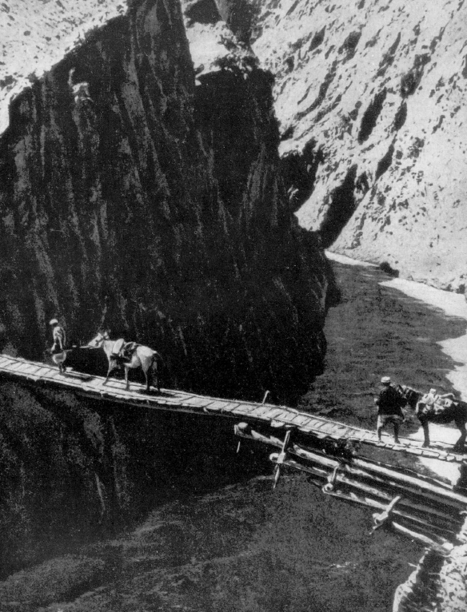
HISTÓRICO
(WITTFOHT)
5

Slide 6
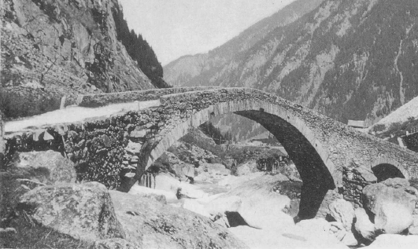
HISTÓRICO
(WITTFOHT)
6

Slide 7
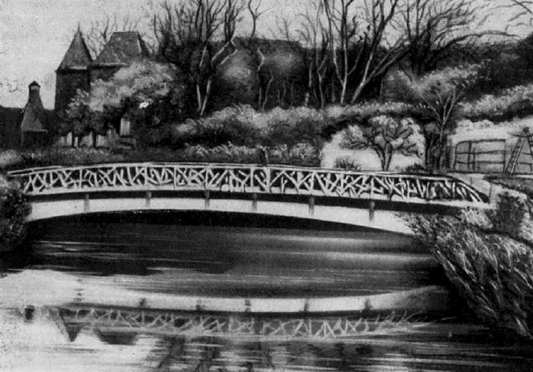
HISTÓRICO
Primeira ponte do mundo em Concreto Armado, de Mounier, no parque do palácio do Marquês Tiliêre de Chazelet, na França, com 16,5 m de vão e 4 m de largura, construída por volta de 1873. (WITTFOHT)
7

Slide 8
HISTÓRICO
“As principais pontes de pedra do Brasil foram construídas entre 1700 e 1850. Anterior-mente, as pontes eram construídas quase sempre com madeira extraída de florestas locais. Depois de 1850, com o surto da Revolução Industrial, passou-se a usar o ferro na construção. As pontes eram então encomendadas em países estrangeiros (Inglaterra, Alemanha, Bélgica e Estados Unidos) e montadas no Brasil.”
8

Slide 9
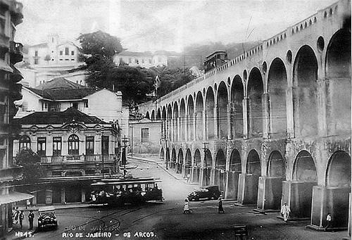
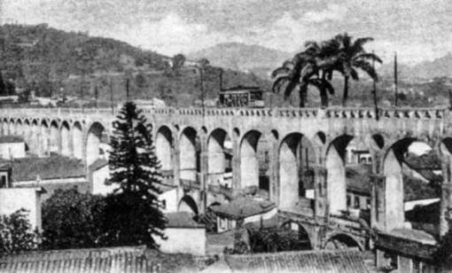
HISTÓRICO
Ponte “Arcos da Carioca”, no Rio de Janeiro/RJ
Viaduto de pedra destinado exclusivamente à passagem de água (aqueduto). Hoje é para passagem de “bondinho”. Comprimento de 270 m, da época do Brasil colonial. Construído de forma mais intensiva entre 1705 e 1709.
https://peregrinacultural.wordpress.com/2009/08/17/os-arcos-da-lapa-no-rio-de-janeiro/
9

Slide 10
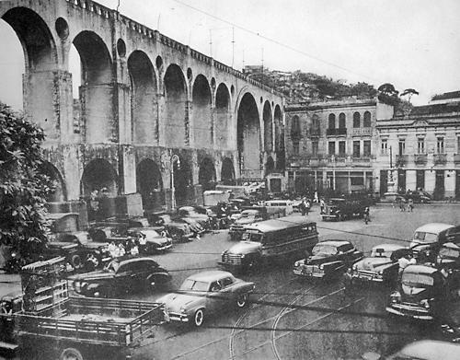
HISTÓRICO
Ponte “Arcos da Carioca”, Rio de Janeiro
http://www.fotolog.com/tumminelli/9782461/
10

Slide 11
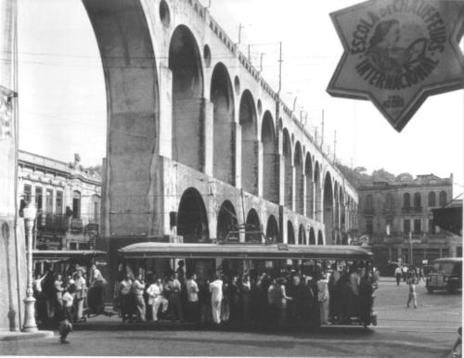
HISTÓRICO
Ponte “Arcos da Carioca”, Rio de Janeiro
http://boem1a.tumblr.com/
11

Slide 12
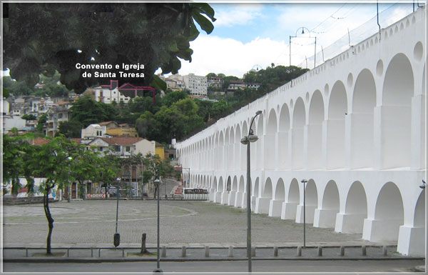
HISTÓRICO
Ponte “Arcos da Carioca”, Rio de Janeiro
http://www.riodejaneiroaqui.com/portugues/convento-santa-teresa-1820.html
12

Slide 13
HISTÓRICO
Ponte “Arcos da Carioca”, Rio de Janeiro
https://pt.wikipedia.org/wiki/Aqueduto_da_Carioca
13

Slide 14
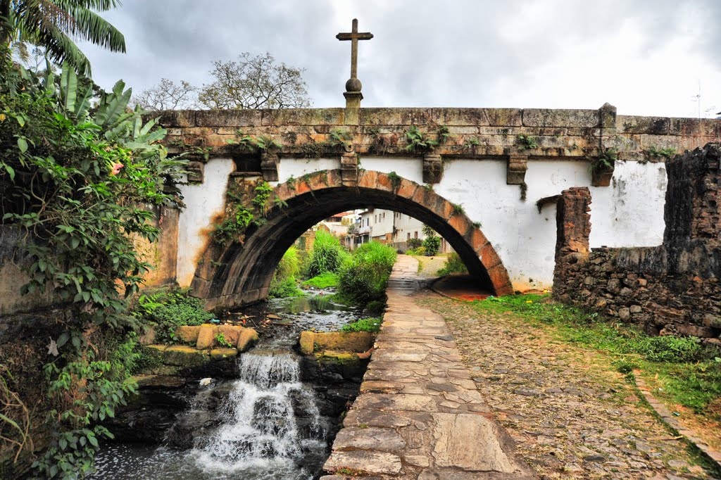
HISTÓRICO
Ponte “Rosário”, Ouro Preto/MG
Ponte de pedra com 20 m de comprimento, de 1753. Ouro Preto é a cidade do Brasil com maior número de pontes de pedra.
http://www.panoramio.com/photo/39189180
14

Slide 15
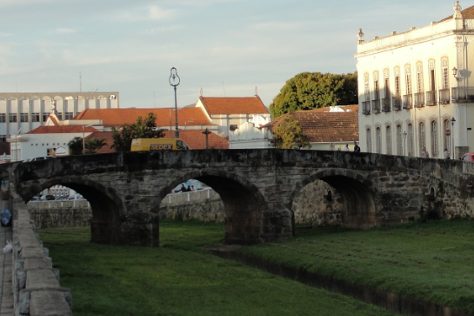
HISTÓRICO
Ponte “da Cadeia”, São João Del Rei/MG
Ponte de pedra com 40 m de comprimento, de 1798.
Fotografia de Paulo Sérgio Bastos
15

Slide 16
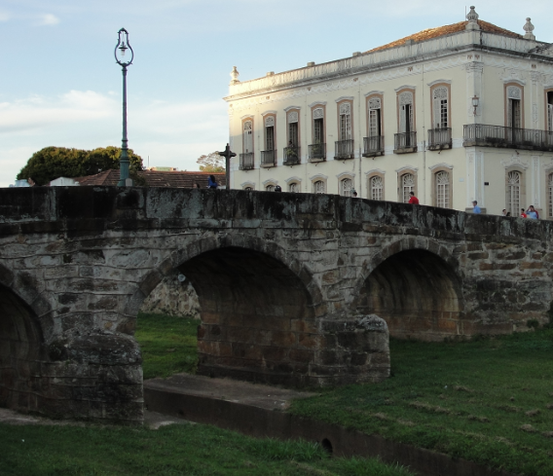
HISTÓRICO
Ponte “da Cadeia”
Fotografia de Paulo Sérgio Bastos
16

Slide 17
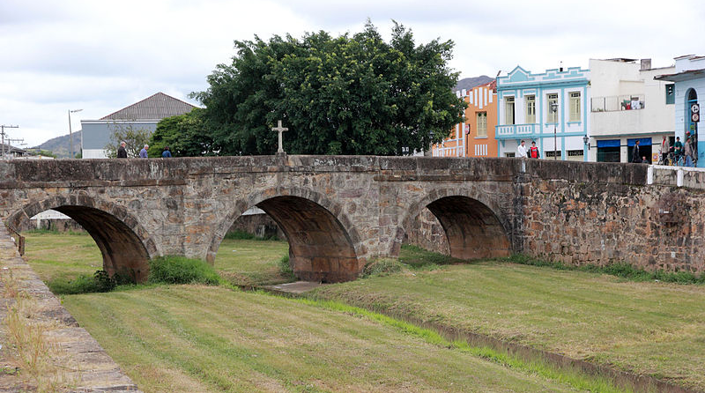
HISTÓRICO
Ponte “Rosário”, São João Del Rei/MG
Ponte de pedra com 40 m de comprimento, de 1800.
https://commons.wikimedia.org/wiki/File:Ponte_do_Ros%C3%A1rio_em_S%C3%A3o_Jo%C3%A3o_del-Rei_02.jpg
17

Slide 18
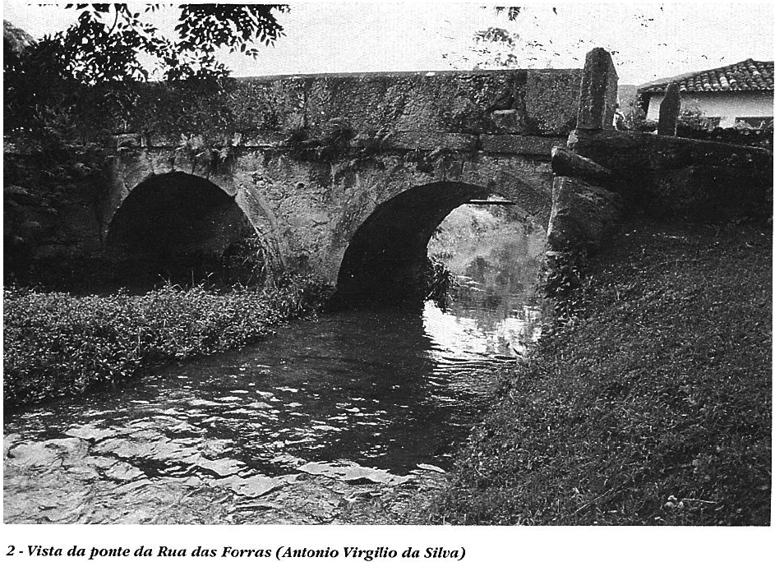
HISTÓRICO
Ponte “Rua das Forras”, Tiradentes/MG
Ponte de pedra com 10 m de comprimento, de 1830.
18

Slide 19
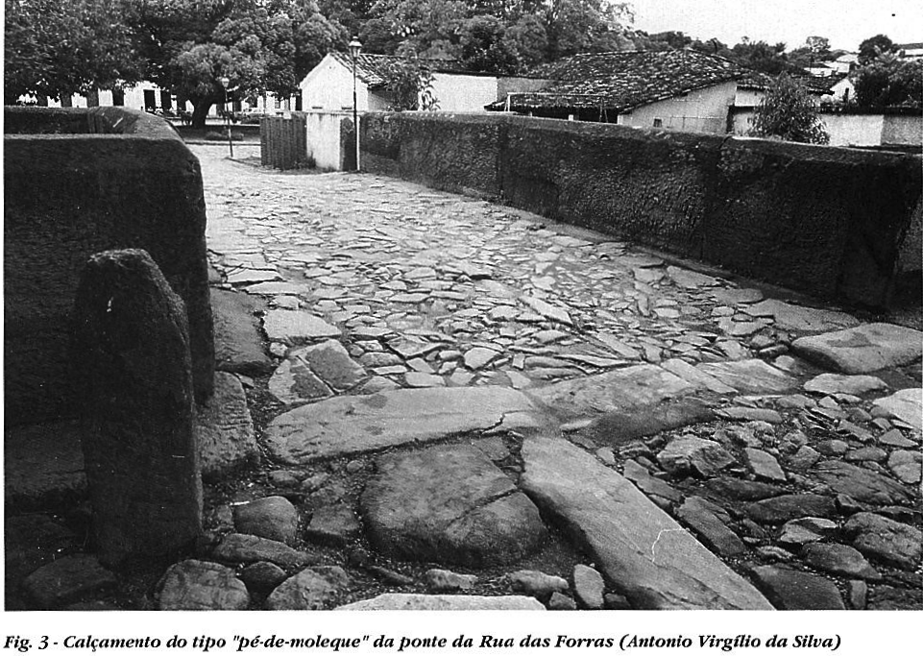
HISTÓRICO
Ponte “Rua das Forras”
19

Slide 20
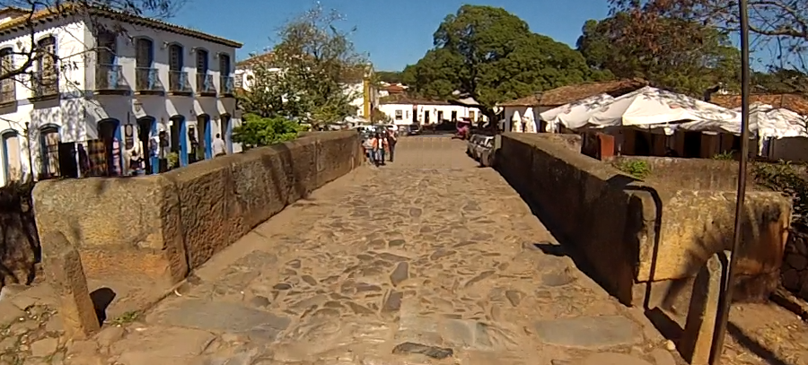
HISTÓRICO
Ponte “Rua das Forras”
Fotografia do Autor
20

Slide 21
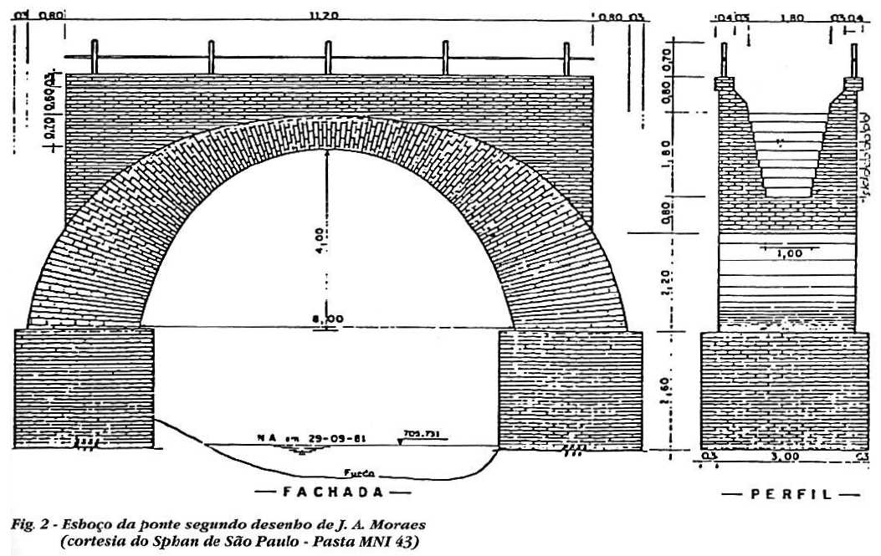
HISTÓRICO
Ponte “Torta de Jundiaí”, Jundiaí/SP
Ponte de alvenaria de tijolos cerâmicos, construída para passagem de bondes sobre trilhos, puxados por animais. Construída em 1888.

Slide 22
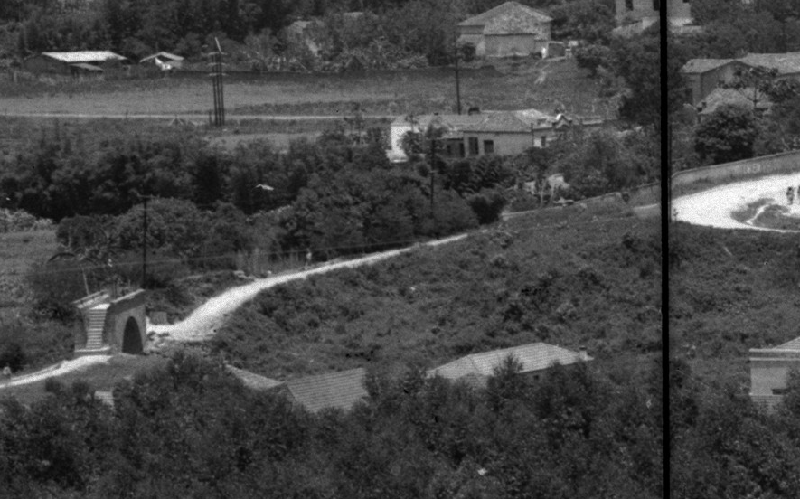
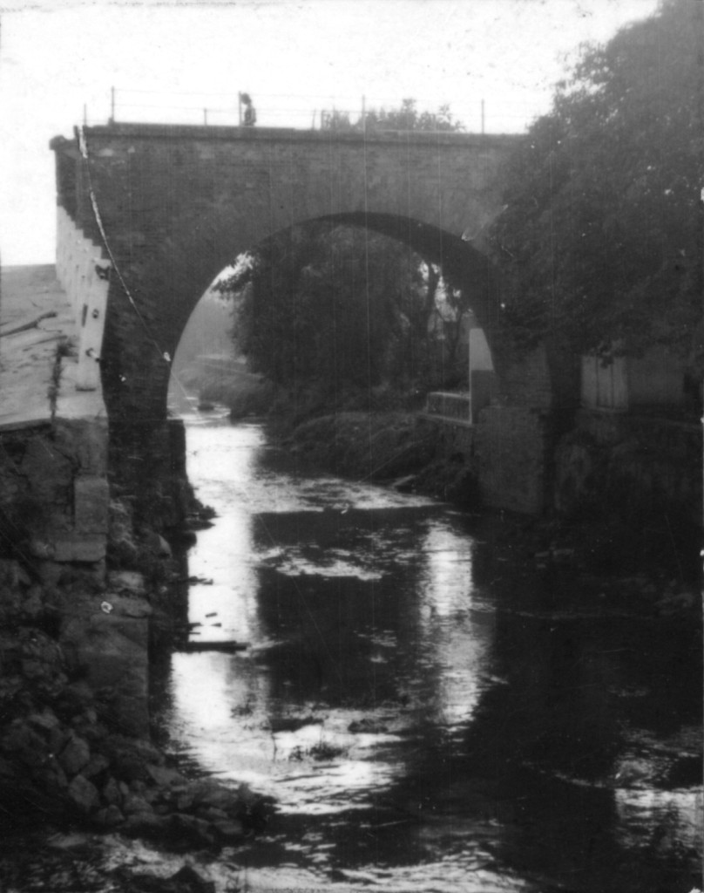
HISTÓRICO
Ponte “Torta de Jundiaí”
http://pontetorta.jundiai.sp.gov.br/historia/

Slide 23
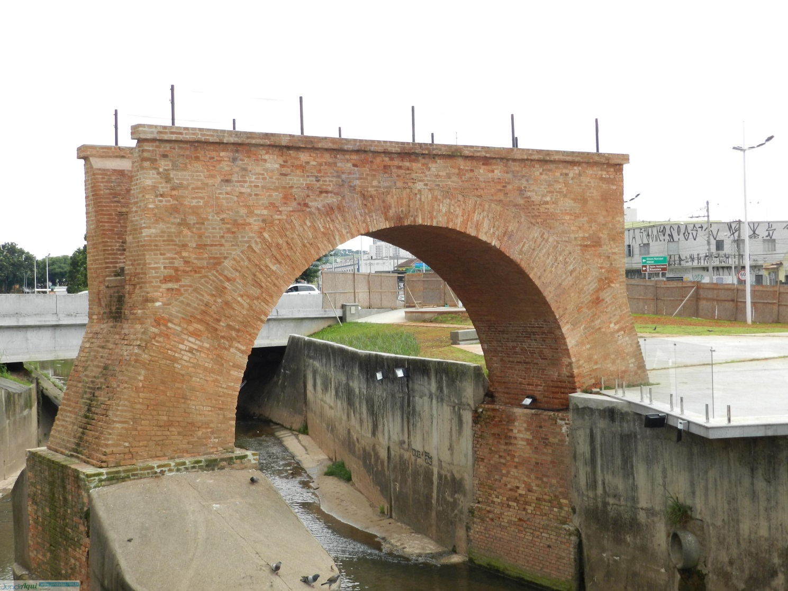
HISTÓRICO
Ponte “Torta de Jundiaí”
http://pontetorta.jundiai.sp.gov.br/historia/

Slide 24
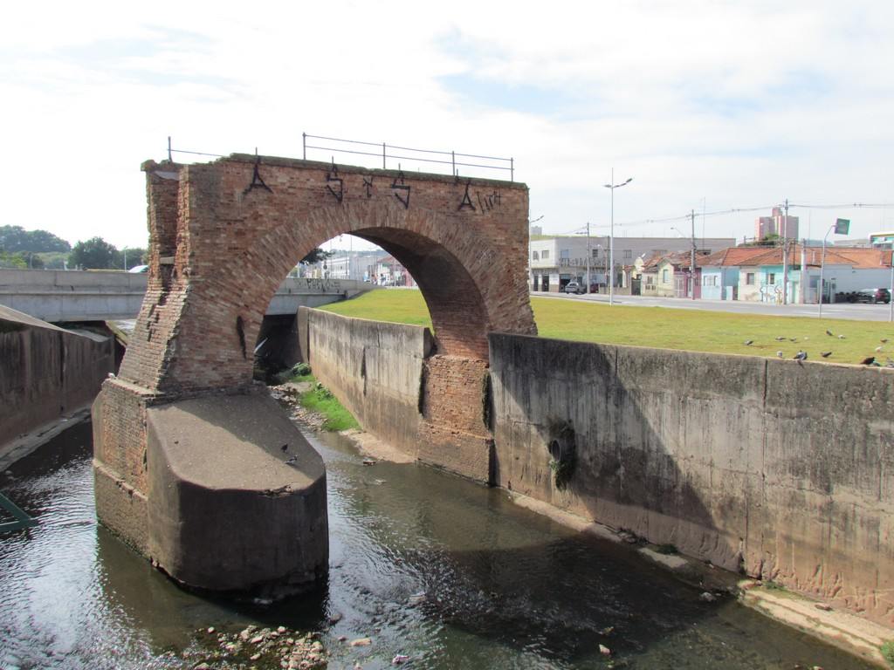
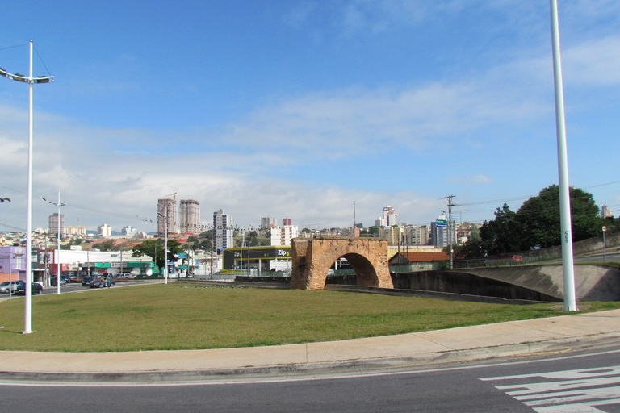
HISTÓRICO
Ponte “Torta de Jundiaí”
http://pontetorta.jundiai.sp.gov.br/historia/

Slide 25
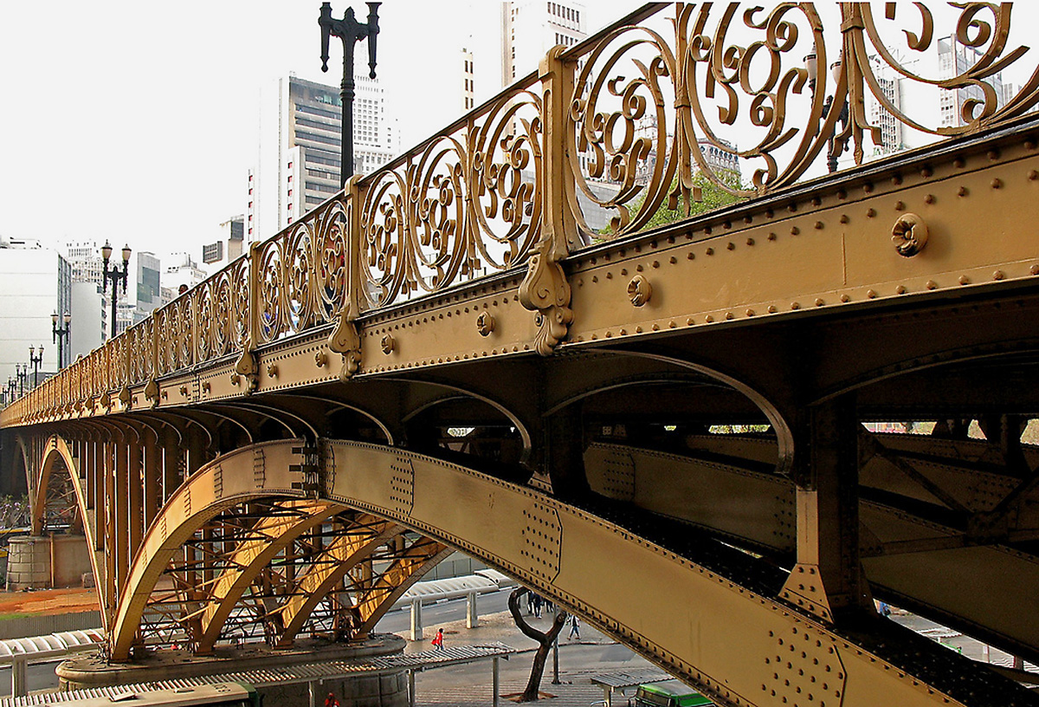
HISTÓRICO
Ponte “Viaduto Santa Efigênia”, São Paulo/SP
Uma das obras mais marcantes da cidade de São Paulo. Comprimento total de 225 m, vãos de 53,5 m entre as articulações, de 1913.
http://www.al.sp.gov.br/noticia/?id=268936
25

Slide 26
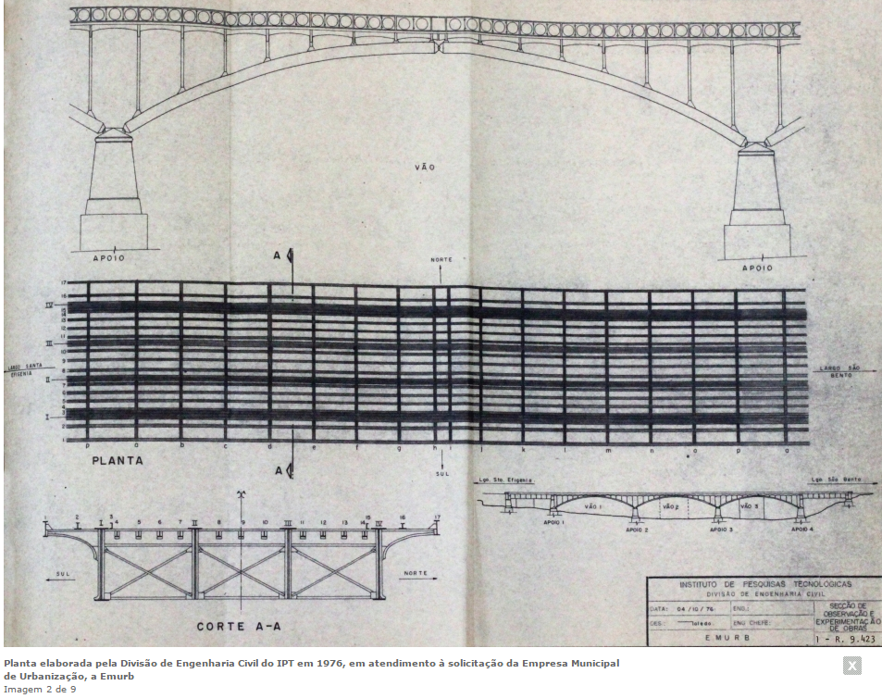
HISTÓRICO
Ponte “Viaduto Santa Efigênia”
http://www.ipt.br/institucional/campanhas/36-atravessando_o_vale:_100_anos_do_viaduto_santa_ifigenia.htm
26

Slide 27
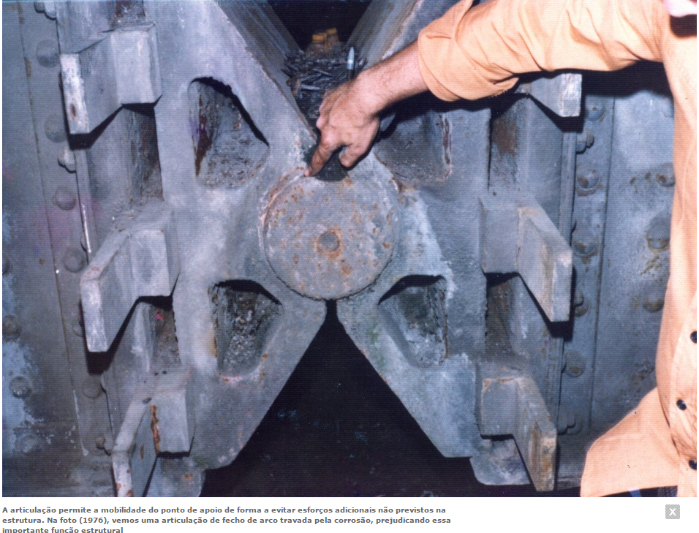
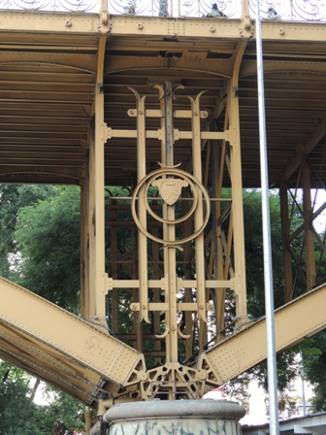
HISTÓRICO
Ponte “Viaduto Santa Efigênia”
http://www.ipt.br/institucional/campanhas/36-atravessando_o_vale:_100_anos_do_viaduto_santa_ifigenia.htm
http://www.al.sp.gov.br/noticia/?id=268936
27

Slide 28
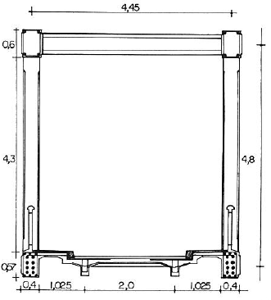
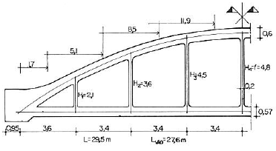
HISTÓRICO
Ponte “Raul Veiga”, Santo Antônio de Pádua/RJ
De Concreto Armado (CA), viga vierendel de 29,5 m de vão, comprimento total de 177 m, de 1922.
28

Slide 29
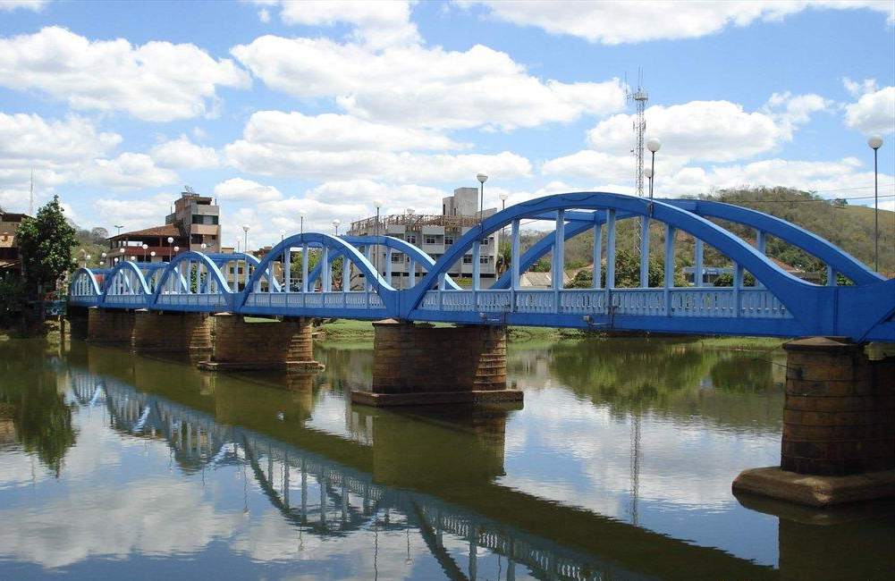
HISTÓRICO
Ponte “Raul Veiga”
http://santoantoniodepadua.com.br/?p=738
29

Slide 30
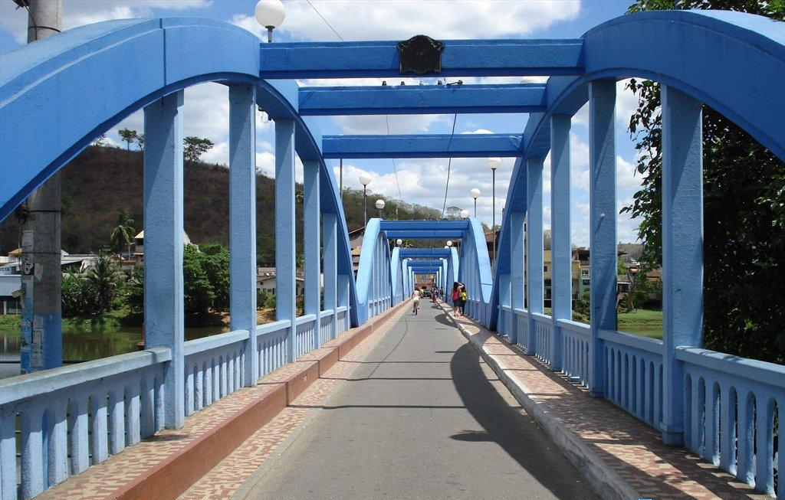
HISTÓRICO
Ponte “Raul Veiga”
http://santoantoniodepadua.com.br/?p=738
30

Slide 31
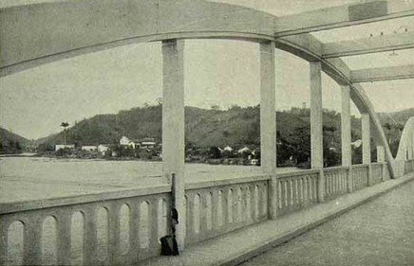
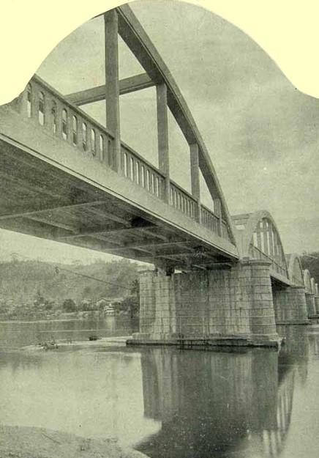
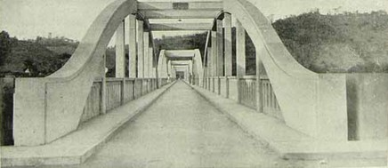
HISTÓRICO
Ponte “Raul Veiga”
http://www.ibamendes.com/2011/09/fotos-antigas-do-rio-de-janeiro-viii.html
31

Slide 32
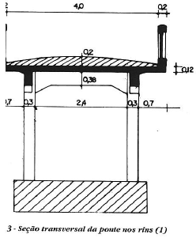
HISTÓRICO
Ponte “Presidente Sodré”, Cabo Frio/RJ
Arco parabólico de CA, com vão de 67 m, de 1926.
32

Slide 33
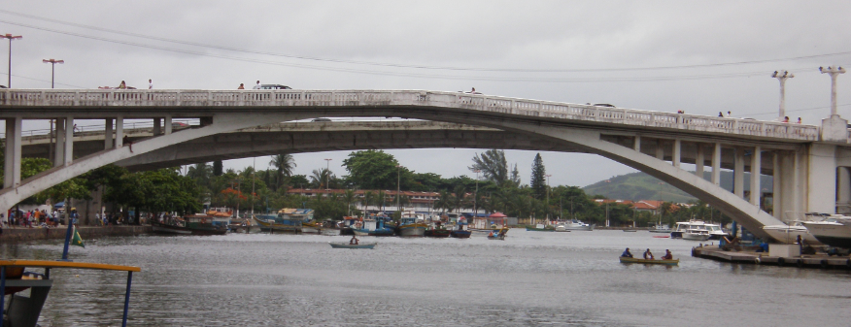
HISTÓRICO
Ponte “Presidente Sodré”
33

Slide 34
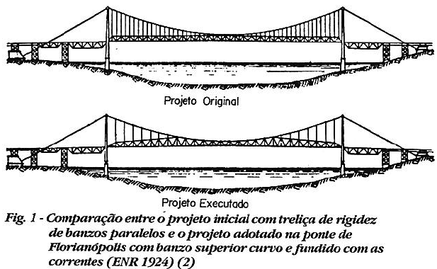
HISTÓRICO
Ponte “Hercílio Luz”, Florianópolis/SC
Uma das primeiras pontes pênseis construídas no Brasil, de aço. Faz a ligação da ilha com o continente. Comprimento total de 822 m, com 339 m de vão do tramo pênsil de correntes, de 1926.
34

Slide 35
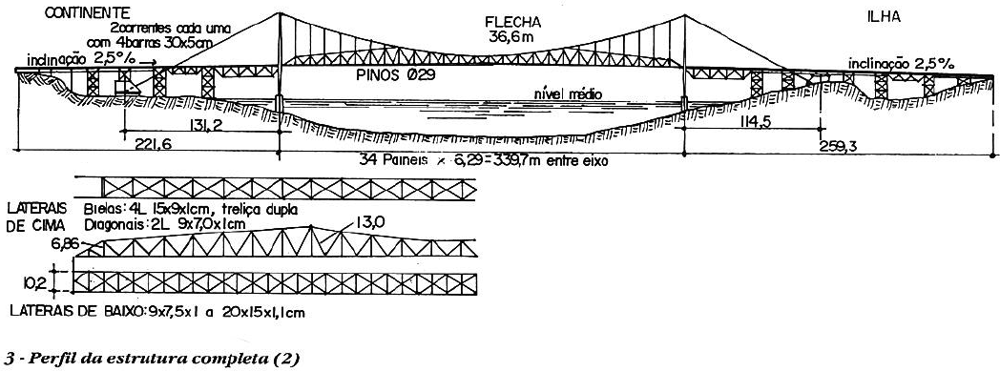
HISTÓRICO
Ponte “Hercílio Luz”
35

Slide 36
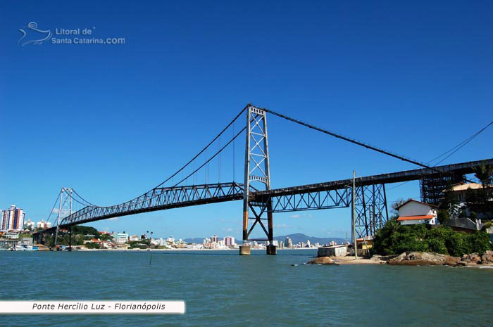
HISTÓRICO
Ponte “Hercílio Luz”
http://www.litoraldesantacatarina.com/foto/florianopolis/ponte-hercilio-luz-de-dia/634/
36

Slide 37
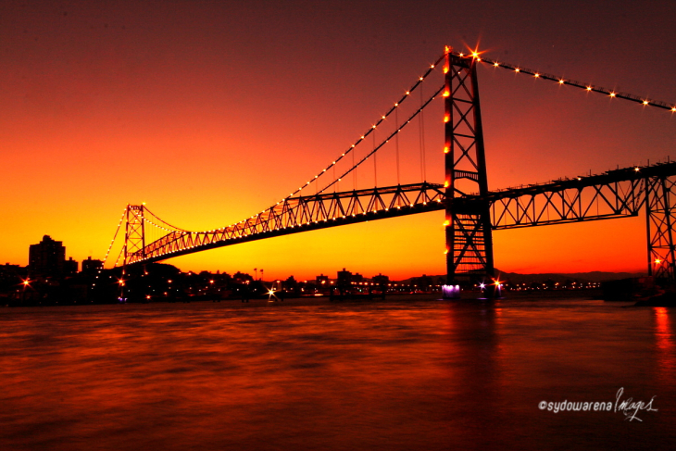
HISTÓRICO
Ponte “Hercílio Luz”
https://sydowarenaimages.wordpress.com/
37

Slide 38
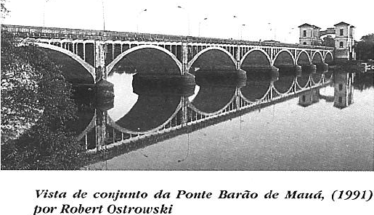
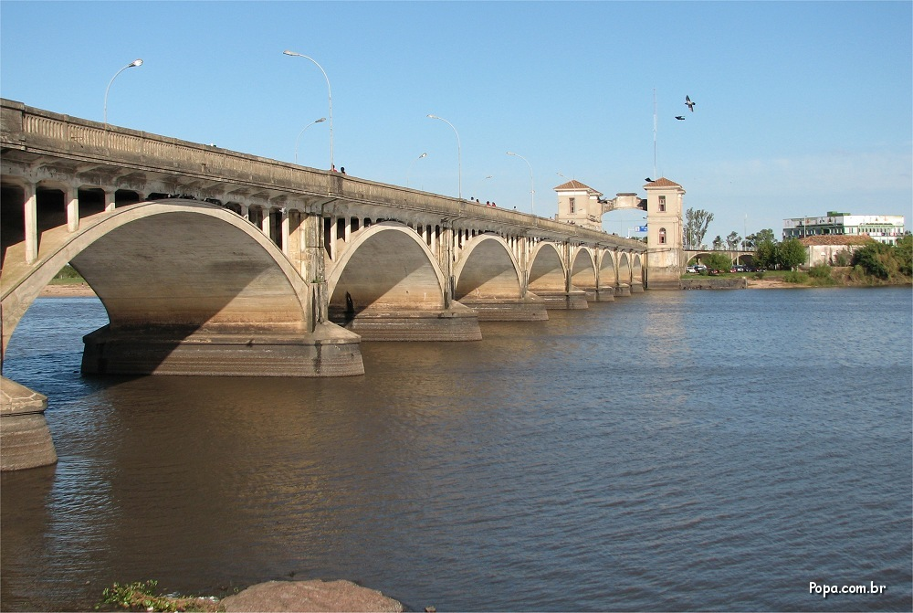
HISTÓRICO
Ponte “Internacional Barão de Mauá”, entre Brasil e Uruguai
Foi a obra de maior porte construída até então (1930). De CA, comprimento de 340 m, vãos de 30 m.
http://www.pousadansdasgracas.com/v3/index.php/component/k2/item/55-ponte-internacional-maua
38

Slide 39
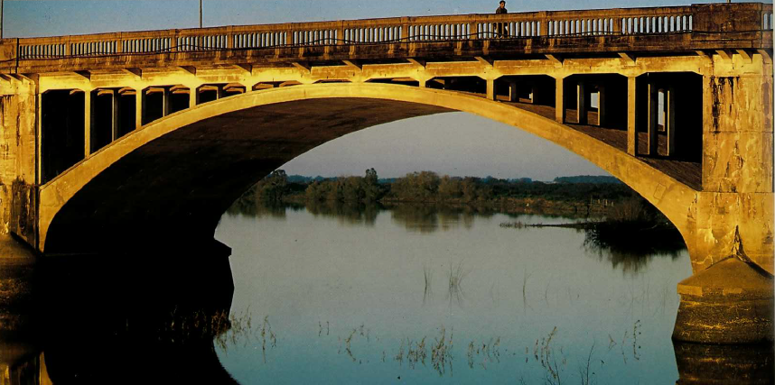
HISTÓRICO
Ponte “Internacional Barão de Mauá”
(MERCEDES-BENZ DO BRASIL - Fotografia de Robert Ostrowski)
39

Slide 40
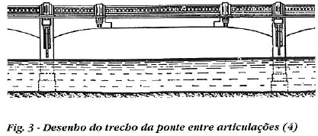
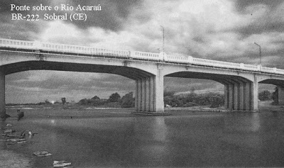
HISTÓRICO
Ponte “Otto de Alencar”, Sobral/CE
De CA, comprimento total de 200 m, divididos em 8 tramos de 25 m, composta por 3 pórticos contínuos com tramos em balanços e vigas Gerber, de 1932.
40
http://cearaemfotos.blogspot.com.br/2012/05/criacao-da-vila-de-sobral.html

Slide 41
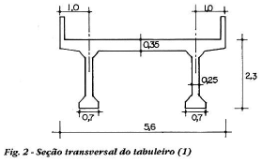
HISTÓRICO
Ponte “Rio Tabagi”, Jataizinho/PR
De CA, viga reta com comprimento de 294 m, com vão máximo de 20 m, de 1935.
41

Slide 42
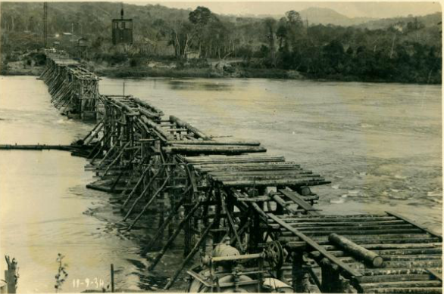
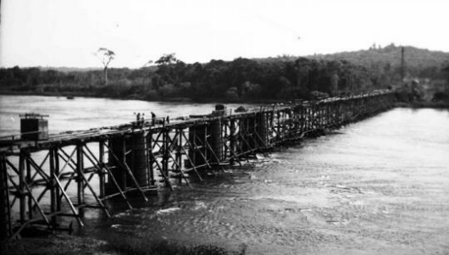
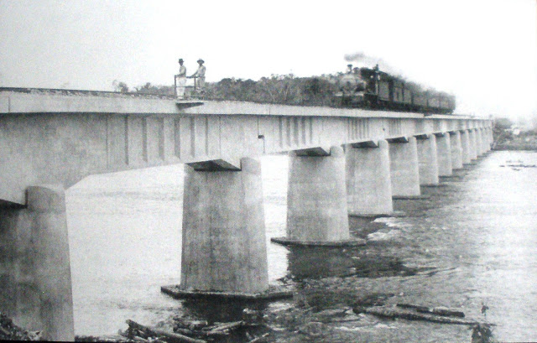
HISTÓRICO
Ponte “Rio Tabagi”
http://www.panoramio.com/photo/49143332
http://jataizinhoparatodos.blogspot.com.br/p/blog-page_43.html
42

Slide 43
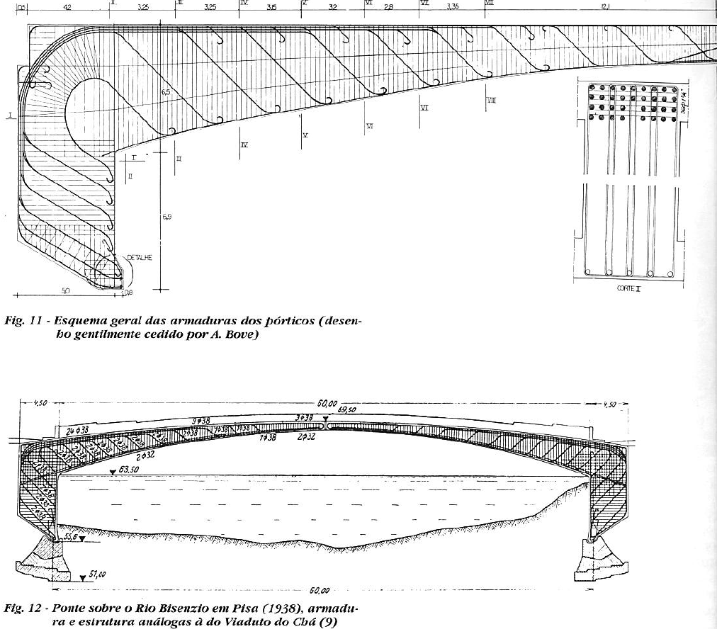
HISTÓRICO
Ponte “Viaduto do Chá”, São Paulo/SP
De CA, comprimento de 110 m, pórtico triarticulado com vão de 66 m, de 1936.
43

Slide 44
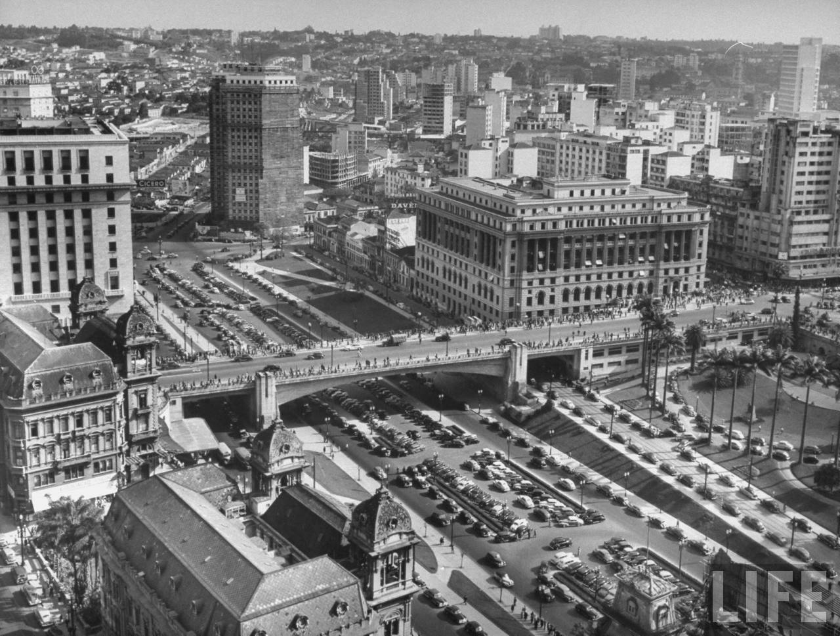
HISTÓRICO
Ponte “Viaduto do Chá”
https://braises.hypotheses.org/date/2014/09
44

Slide 45
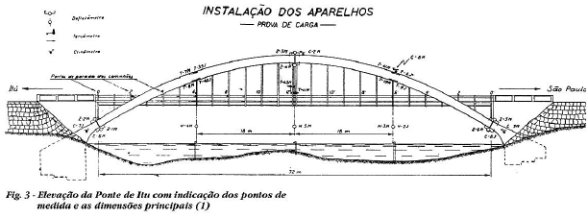
HISTÓRICO
Ponte “Rio Tietê”, Itu/SP
De CA, comprimento total de 95 m, vão de 72 m entre as articulações, de 1940.
45

Slide 46
HISTÓRICO
Ponte “Rio Tietê”
http://www.panoramio.com/photo/40058817
http://mapio.net/pic/p-26780057/
46

Slide 47
HISTÓRICO
Ponte “Rio das Antas”, entre Caxias e Vacaria/RG
Arco engastado de Concreto Armado (CA), com vão de 72 m, de 1943.
Fotografia do Autor
47

Slide 48
HISTÓRICO
Ponte “Rio das Antas”
Fotografia do Autor
48

Slide 49
HISTÓRICO
Ponte “Rio das Antas”
49
Fotografia de Paulo Bastos

Slide 50
HISTÓRICO
Ponte “Rio Camanducaia”, Cia Mogiana de Estradas de Ferro/SP
De CA, vigas longarinas, comprimento total de 40 m, com vão de 15 m, de 1945.
50

Slide 51
HISTÓRICO
Ponte “Rio Jaguari”, Cia Mogiana de Estradas de Ferro/SP
De CA, pórticos de três tramos de 20 m, comprimento total de 73 m, de 1945.
51

Slide 52
HISTÓRICO
Ponte “Galeão”, Rio de Janeiro/RJ
Primeira ponte em Concreto Protendido (CP) nas Américas. Comprimento total de 370 m, vigas pré-moldadas protendidas com vão máximo de 43 m, de 1949.
52

Slide 53
HISTÓRICO
Ponte “Galeão”
http://grupoaterpa.com.br/aterpa-mmartins/obras/pontes-e-viadutos/
53

Slide 54
HISTÓRICO
Ponte “Galeão”
https://blogdoinsulano.wordpress.com/category/ponte-estaiada/
54

Slide 55
HISTÓRICO
Ponte “Juazeiro”, entre Juazeiro/BA e Petrolina/PE
Segunda obra em Concreto Protendido do Brasil, com recorde mundial em 1952 (viga contínua mais longa do mundo com 561 m em 13 tramos, com vão máximo de 45 m). Comprimento total da ponte de 800 m, com 20 tramos. Vigas pré-moldadas protendidas com 45 m, unidas nos pontos de momento nulo.
55

Slide 56
HISTÓRICO
Ponte “Juazeiro”
http://www.gazzeta.com.br/aimagem/page/8/
56

Slide 57
HISTÓRICO
Ponte “Juazeiro”
Fotografias do Autor
57

Slide 58
HISTÓRICO
Ponte “Juazeiro”
Fotografias do Autor
58

Slide 59
HISTÓRICO
Ponte “Juazeiro”
Fotografia do Autor
59

Slide 60
HISTÓRICO
Ponte “Viaduto das Almas”, Conselheiro Lafayette/MG
De CA, com comprimento de 262 m, com diversos pilares distanciados 7 m, de 1953.
http://viadutodasalmasoficial.blogspot.com.br/
60
(MERCEDES-BENZ DO BRASIL - Fotografia de Robert Ostrowski)

Slide 61
HISTÓRICO
Ponte “Viaduto das Almas”
http://portale7.blogspot.com.br/2012/01/o-viaduto-das-almas.html
https://www.flickr.com/photos/60145241@N00/6025925044/in/photostream/
61

Slide 62
HISTÓRICO
Ponte “Viaduto das Almas”
(MERCEDES-BENZ DO BRASIL - Fotografia de Robert Ostrowski)
62

Slide 63
HISTÓRICO
Ponte “Eng. Antonio Nunes Galvão”, no Paraná.
Ponte ferroviária de CA, comprimento total de 457 m, de 1957.
63

Slide 64
HISTÓRICO
Ponte “Eng. Antonio Nunes Galvão”
http://www.skyscrapercity.com/showthread.php?t=605941&page=8
64

Slide 65
HISTÓRICO
Ponte “Eng. Antonio Nunes Galvão”
http://www.skyscrapercity.com/showthread.php?t=605941&page=8
65

Slide 66
HISTÓRICO
Ponte “da Amizade”, entre Brasil e Paraguai
De CA, comprimento total de 552 m, com arco de 303 m, de 1962.
66

Slide 67
HISTÓRICO
Ponte “da Amizade”
67

Slide 68
HISTÓRICO
Ponte “da Amizade”
http://www.marolacomcarambola.com.br/compras-no-paraguai/
68

Slide 69
HISTÓRICO
Ponte “da Amizade”
http://py.worldmapz.com/photo/4119_de.htm
69

Slide 70
HISTÓRICO
Ponte “Maurício Joppert” (agora Hélio Serejo), Presidente Epitácio/SP
Uma das mais importantes obras de Concreto Protendido (CP). Comprimento total de 2.550 m, com processo de balanço sucessivo nos trechos engastados nos pilares, moldados no local, 7 tramos de 112 m, com vigas pré-moldadas protendidas nos centro dos vãos, de 1964.
70

Slide 71
HISTÓRICO
Ponte “Maurício Joppert”
(MERCEDES-BENZ DO BRASIL - Fotografia de Robert Ostrowski)
71

Slide 72
HISTÓRICO
Ponte “Maurício Joppert”
http://www.lanchaamajuma.com/
http://aprecesp.com.br/presidenteepitacio
72

Slide 73
HISTÓRICO
Ponte “Maurício Joppert”
73

Slide 74
HISTÓRICO
Ponte “Maurício Joppert”
74

Slide 75
HISTÓRICO
Ponte “Maurício Joppert”
75

Slide 76
HISTÓRICO
Ponte “Maurício Joppert”
76

Slide 77
HISTÓRICO
Ponte “Maurício Joppert”
https://memorialsorocabano.wordpress.com/2011/10/12/predios-publicos/ponte-mauricio-joppert/
http://choppaoepitacio.com.br/fotos-antigas.html
77

Slide 78
HISTÓRICO
Ponte “Rio Pelotas”, entre Lages/SC e Vacaria/RG
De CP, vão de 189 m e dois balanços de 30,5 m, com extremidades ancorados fortemente no solo, fazendo o vão central trabalhar biengastado. É uma das maiores pontes de Concreto Protendido no Brasil, sendo na época a de maior vão e segundo do mundo. Foi executada em balanços sucessivos. A seção é caixão com altura de 3,2 m no meio do vão e 11 m nas faces dos pilares, de 1965.
78

Slide 79
HISTÓRICO
Ponte “Rio Pelotas”
(MERCEDES-BENZ DO BRASIL - Fotografia de Robert Ostrowski)
79

Slide 80
HISTÓRICO
Ponte “Rio Pelotas”
(MERCEDES-BENZ DO BRASIL –
Fotografia de Robert Ostrowski)
80

Slide 81
HISTÓRICO
Ponte “Cidade Universitária”, São Paulo/SP
De Concreto Protendido (CP), comprimento total de 278 m, com vão interno de 64 m em balanços de 17 m e vigas pré-moldadas protendidas de 34 m, de 1965.
81

Slide 82
HISTÓRICO
Ponte “Cidade Universitária”
82

Slide 83
HISTÓRICO
Ponte “Cidade Universitária”
http://wikimapia.org/546484/pt/Ponte-Cidade-Universit%C3%A1ria#/
83

Slide 84
HISTÓRICO
Ponte “Viaduto do Funil”, próximo de Ouro Preto/MG
De CA, comprimento de 225 m, em viga contínua e pilares com altura de 60 m, distantes entre si 23 m, de 1967.
84

Slide 85
HISTÓRICO
Ponte “Viaduto do Funil”
https://www.flickr.com/photos/ernanejp/4148889018
85

Slide 86
HISTÓRICO
Ponte “Viaduto
do Funil”
(MERCEDES-BENZ DO BRASIL –
Fotografia de Robert Ostrowski)
86

Slide 87
HISTÓRICO
Ponte “Viaduto do Funil”
https://geolocation.ws/v/P/13611123/viaduto-do-funil/en
87

Slide 88
HISTÓRICO
Ponte “Viaduto do Fundão”, em Araguari/MG
Uma das mais notáveis obras ferroviárias do Brasil. De CA, comprimento de 660 m, em viga contínua e com pilares de 86 m de altura, distantes entre si 25 m, de 1969.
88

Slide 89
HISTÓRICO
Ponte “Viaduto do Fundão”
89
https://www.flickr.com/photos/johannes-j-smit/5991663123/in/photostream/

Slide 90
HISTÓRICO
Ponte “Viaduto do Fundão”
https://www.ferias.tur.br/fotogr/146829/araguari-mg-viadutoferroviariodofundao-fotoglauciohenriquechaves/araguari/
90

Slide 91
HISTÓRICO
Ponte “Reservatório de Chavantes”, entre Fartura/SP e Carlópolis/PR
De CP, comprimento total de 1,5 km, com 29 pórticos cavaletes unidos por 4 vigas pré-moldadas protendidas com vão de 30 m, de 1969.
91

Slide 92
HISTÓRICO
Ponte “Reservatório de Chavantes”
http://www.tribunadovale.com.br/cidades/2015/12/nivel-de-reservatorio-esta-em-94-da-capacidade-mas-usina-afasta-riscos-de-cheias/2039458/
http://www.tribunadovale.com.br/cidades/2014/11/nivel-de-chavantes-cai-a-23/1232971/
92

Slide 93
HISTÓRICO
Ponte “Reservatório de Chavantes”
http://www.flogao.com.br/admiranda/41779303
93

Slide 94
HISTÓRICO
Ponte “Reservatório de Chavantes”
94

Slide 95
HISTÓRICO
Ponte “Reservatório de Chavantes”
95

Slide 96
HISTÓRICO
Ponte “Viaduto Plínio de Queiroz”, Botucatu/SP
De CP, comprimento total de 588 m, com vãos de 30 m em vigas pré-moldadas protendidas, de 1970.
96

Slide 97
HISTÓRICO
Ponte “Viaduto Plínio de Queiroz”
http://www.saopaulo.sp.gov.br/spnoticias/lenoticia.php?id=208243
97

Slide 98
HISTÓRICO
Ponte “Viaduto Plínio de Queiroz”
http://www.saopaulo.sp.gov.br/spnoticias/lefotos.php?id=7727
98

Slide 99
HISTÓRICO
Ponte “Carvalho Pinto”, Avaré/SP
De CP, comprimento de 1.000 m, com vigas pré-moldadas protendidas, vão de 40 m, de 1970.
99

Slide 100
HISTÓRICO
Ponte “Carvalho Pinto”
100

Slide 101
HISTÓRICO
Ponte “Carvalho Pinto”
http://www.crystalimoveis.com/5002/secao/369344/avare
http://www.crystalimoveis.com/5002/secao/369344/avare
101

Slide 102
HISTÓRICO
Ponte “Carvalho Pinto”
http://br.worldmapz.com/photo/179197_ja.htm
http://www.panoramio.com/photo/4107310
http://taguainoticias.com.br/sistema-pare-e-siga-e-implantado-na-rodovia-joao-mellao-sp-255-em-avare/
102

Slide 103
HISTÓRICO
Ponte “Passarela do Viaduto do Chá”, São Paulo/SP
De CP, vão livre de 71 m, de 1970.
103

Slide 104
HISTÓRICO
Ponte “Passarela do Viaduto do Chá”
104

Slide 105
HISTÓRICO
Ponte “Passarela do Viaduto do Chá”
https://quandoacidade.wordpress.com/2012/05/10/chazinho/
105

Slide 106
HISTÓRICO
Ponte “Passarela do Viaduto do Chá”
https://quandoacidade.wordpress.com/2012/05/10/chazinho/
106

Slide 107
HISTÓRICO
Ponte “Passarela do Viaduto do Chá”
https://sampahistorica.wordpress.com/2013/08/15/o-vale-em-92/
107

Slide 108
HISTÓRICO
Ponte “Passarela sobre Av. Rebouças”, São Paulo/SP
De CP, comprimento total de 90 m, vão central de 70 m. Balanços em CP de 30 m e viga central em CA com 10 m. De 1972.
108

Slide 109
HISTÓRICO
Ponte “Passarela sobre Av. Rebouças”
109

Slide 110
HISTÓRICO
Ponte “Passarela sobre Av. Rebouças”
http://wikimapia.org/1188759/pt/Passarela-Professor-Doutor-Em%C3%ADlio-Athi%C3%A9-Passarela-Rebou%C3%A7as
110

Slide 111
HISTÓRICO
Ponte “Passarela sobre Av. Rebouças”
https://www.google.com.br/maps/
111

Slide 112
HISTÓRICO
Ponte “Passarela sobre Av. Rebouças”
112

Slide 113
HISTÓRICO
Ponte “Passarela sobre Av. Rebouças”
https://www.google.com.br/maps/
113

Slide 114
HISTÓRICO
Ponte “de Tomada D`Água”, Corumbá/MS
De CP, comprimento 350 m. Trecho do centro com vigas protendidas com balanços, vão central de 90 m, de 1972.
114

Slide 115
HISTÓRICO
Ponte “de Tomada D`Água”
http://www.diarionline.com.br/index.php?s=noticia&id=20759
https://www.flickr.com/photos/marcelodiasdemoura/9386250642
115

Slide 116
HISTÓRICO
Ponte “de Tomada D`Água”
116

Slide 117
HISTÓRICO
Ponte “Rio Araguari”, Araguari/MG
De CA, comprimento de 655 m, vão central de 56 m, pilares distantes entre si 26 m, de 1973.
117

Slide 118
HISTÓRICO
Ponte “Rio Araguari”
http://photosdeviagens.blogspot.com.br/2014/01/rio-araguari.html
118

Slide 119
HISTÓRICO
Ponte “Rio Araguari”
119

Slide 120
HISTÓRICO
Ponte “Rio Araguari”
https://www.flickr.com/photos/johannes-j-smit/5991663123/in/photostream/
120

Slide 121
HISTÓRICO
Ponte “Rio Araguari”
http://photosdeviagens.blogspot.com.br/2014/01/rio-araguari.html
121

Slide 122
HISTÓRICO
Ponte “Rio Niterói”, Rio de Janeiro/RJ
Comprimento total de 13,3 km, composta por 11 trechos distintos, com vigas pré-moldadas e aduelas protendidas (CP), seções protendidas e metálicas. A estrutura metálica foi projetada na Inglaterra, montada por eles, com recorde mundial de vão de 300 m em viga reta. 93 % do tabuleiro é de concreto, e 7 % em estrutura metálica. Foi implantado o primeiro serviço de informática em projetos de engenharia no Brasil. De 1974.
122

Slide 123
HISTÓRICO
Ponte “Rio Niterói”
(PFEIL)
123

Slide 124
HISTÓRICO
Ponte “Rio Niterói”
124

Slide 125
HISTÓRICO
Ponte “Rio Niterói”
125

Slide 126
HISTÓRICO
Ponte “Rio Niterói”
126

Slide 127
HISTÓRICO
Ponte “Rio Niterói”
127

Slide 128
HISTÓRICO
Ponte “Rio Niterói”
128

Slide 129
HISTÓRICO
Ponte “Viadutos da Imigrantes”, entre São Paulo e Santos/SP
Rodovia composta por 11 túneis e 20 viadutos (de CP). Grupos de quatro pilares distantes 80 m, com vão de 15 m entre pilares, ligados por plataforma em caixão moldadas no local, com comprimento de 45 m, sendo 15 m em balanço. Vão central composto por grelhas externamente isostáticas de vigas pré-moldadas protendidas. Laje e vigas transversinas protendidas, concretadas no local. Pilares com 82 m de altura, ocos de 2,50 x 3,27 m, com paredes de 25 cm, de 1974.
129

Slide 130
HISTÓRICO
Ponte “Viadutos da Imigrantes”
130

Slide 131
HISTÓRICO
Ponte “Viadutos da Imigrantes”
131
(MERCEDES-BENZ DO BRASIL - Fotografia de Robert Ostrowski)

Slide 132
HISTÓRICO
Ponte “Viadutos da Imigrantes”
132

Slide 133
HISTÓRICO
Ponte “Viadutos da Imigrantes”
http://www.infoenge.com.br/obra1.php

Slide 134
HISTÓRICO
Ponte “Viadutos da Imigrantes”
134

Slide 135
HISTÓRICO
Ponte “Viadutos da Imigrantes”
http://obrasgigantescas.blogspot.com.br/2015/07/rodovia-dos-imigrantes.html
http://www.cetenco.com.br/br/obras/realizadas/7/82
135

Slide 136
HISTÓRICO
Ponte “Viadutos da Imigrantes”
http://www.cetenco.com.br/br/obras/realizadas/7/82
136

Slide 137
HISTÓRICO
Ponte
“Viadutos da
Imigrantes”
http://www.cetenco.com.br/br/obras/realizadas/7/82
137

Slide 138
HISTÓRICO
Ponte “Viadutos da Imigrantes”
http://cafepasa.blogspot.com.br/2013/04/rodovia-dos-imigrantes.html

Slide 139
HISTÓRICO
Ponte “Viadutos da Imigrantes”
FONTE: Figueiredo Ferraz

Slide 140
HISTÓRICO
Ponte “Sebastião R. de Oliveira”, Belém/PA
Uma das mais longas pontes em vigas pré-moldadas de Concreto Protendido (CP) do Brasil. Comprimento de 1.457 m, vigas pré-moldadas protendidas com vão de 30 m, de 1975.
140

Slide 141
HISTÓRICO
Ponte “Sebastião R. De Oliveira”
141

Slide 142
HISTÓRICO
Ponte “Sebastião R. De Oliveira”
http://mosqueirosustentavel.blogspot.com.br/2015_02_01_archive.html
http://www.panoramio.com/photo/37254174
142

Slide 143
HISTÓRICO
Ponte “Rio Araguaia”, Conceição do Araguaia/PA
De CP, comprimento total de 700 m, com tramos de 62 e 82 m, com 8 duplos balanços de 20 m, com os centros compostos por tabuleiros de quatro vigas isostáticas de 42 m de vão, de 1975.
143

Slide 144
HISTÓRICO
Ponte “Rio Araguaia”
144

Slide 145
HISTÓRICO
Ponte “Viaduto de Muçum”, Muçum/RG
De CA, pilares com altura de 134 m (mais altos da América do Sul e segundos do mundo), comprimento de 509 m, com vão de 30 m, de 1978.
145

Slide 146
HISTÓRICO
Ponte “Viaduto de Muçum”
146

Slide 147
HISTÓRICO
Ponte “Viaduto de Muçum”
http://oscaminhosdosul.blogspot.com.br/2012/10/viaduto-13-mucum-outubro-de-2012.html
http://challengerrs.blogspot.com.br/p/viaduto-13.html
147

Slide 148
HISTÓRICO
Ponte “Tancredo Neves”, entre Foz do Iguaçu e Puerto Iguazu
De CP, vão central de 220 m, entre os maiores do mundo. Comprimento total de 480 m, 3 tramos. Seção caixão construída em balanços sucessivos com aduelas de 4 m, de 1985.
148

Slide 149
HISTÓRICO
Ponte “Tancredo Neves”
149

Slide 150
HISTÓRICO
Ponte “Tancredo Neves”
150

Slide 151
HISTÓRICO
Ponte “Tancredo Neves”
https://geolocation.ws/v/P/81764593/ponte-tancredo-neves-ligao-de-foz-do/en
151

Slide 152
HISTÓRICO
Ponte de “Vitória”, entre Vitória e Vila Velha/ES
É uma das maiores pontes do Brasil, parte em Concreto Protendido (CP) e parte em estrutura metálica. Composta por tramos em grelha de 6 vigas pré-moldadas e 5 transversinas, com vãos de 38 m, trechos em estrutura metálica com vãos de 145 e 260 m, vãos de 87 m em CP. Comprimento total de 3,3 km, de 1989.
152

Slide 153
HISTÓRICO
Ponte de “Vitória”
153
https://www.tribunaonline.com.br

Slide 154
HISTÓRICO
Ponte de “Vitória”
154

Slide 155
HISTÓRICO
Ponte de “Vitória”
155

Slide 156
HISTÓRICO
Ponte de “Vitória”
156

